Slide 1
第三章 线性规划的对偶理论
任意线性规划问题都伴随着另一个与之有密切联系的线性规划问题，我们将其中的一个称为原问题，另一个就称为对偶问题．
对偶理论深刻揭示了原问题与对偶问题之间的内在联系，在线性规划的理论研究和算法设计中起着重要的作用．例如，成功的线性规划原始-对偶内点算法就是基于互补松弛定理而提出来的．

Slide 2
对偶问题

Slide 3
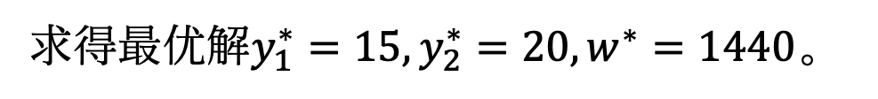
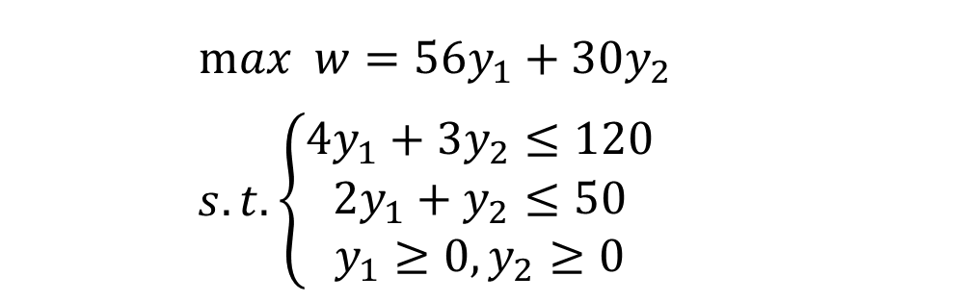
一、对偶问题的提出
某家具厂木器车间生产木门与木窗两种产品. 加工木门收入为56元/扇，加工木窗收入30元/扇。生产一扇木门需要木工4小时、油漆工2小时；生产一扇木窗需要木工3小时、油漆工1小时。该车间每日可用木工总工时为120小时，油漆工总工时为50小时。试问车间应如何安排生产才能使每日收入最大？
解：设每日生产木门$y_{1}$扇，木窗$y_{2}$扇，建立数学模型
木门
木窗
限制
$$max w=56y_{1}+30y_{2}$$
$s.t.\left\{\begin{aligned}4y_{1}+3y_{2}≤120 \\ 2y_{1}+y_{2}≤50 \\ y_{1}≥0,y_{2}≥0\end{aligned}\right.$
木工
4
3
120小时
油漆工
2
1
50小时
收入
56
30
求得最优解$y_{1}^{∗}=15, y_{2}^{∗}=20, w^{∗}=1440$。

Slide 4
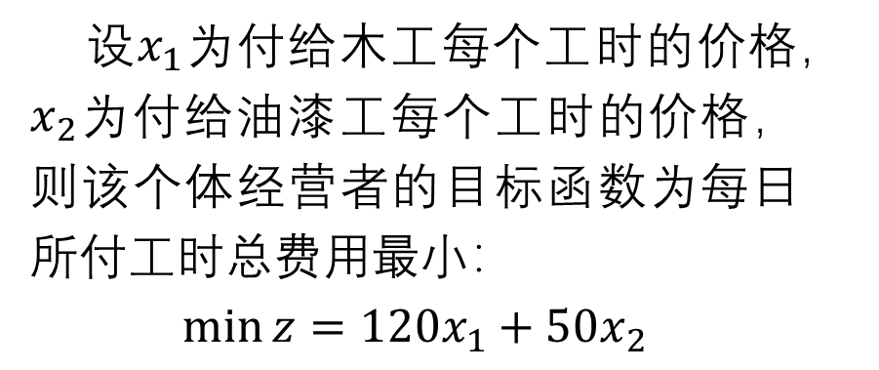
现在从另一角度来考虑该车间的生产问题。
假若有一位个体经营者，手中有一批木器家具生产订单．他想利用该木器车间的木工和油漆工来加工完成他的订单，就要事先考虑付给该车间每个工时的价格．他可以建立一个数学模型来研究 如何订价，才能既使木器车间觉得有利可图从而愿意替他加工这批订单、又使自己所付的工时费用总数最少．
木门
木窗
限制
木工
4
3
120小时
油漆工
2
1
50小时
收入
56
30
设$x_{1}$为付给木工每个工时的价格，$x_{2}$为付给油漆工每个工时的价格，则该个体经营者的目标函数为每日所付工时总费用最小：
$$\min{z=120x_{1}+50x_{2}}$$

Slide 5
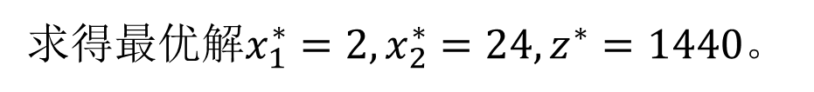
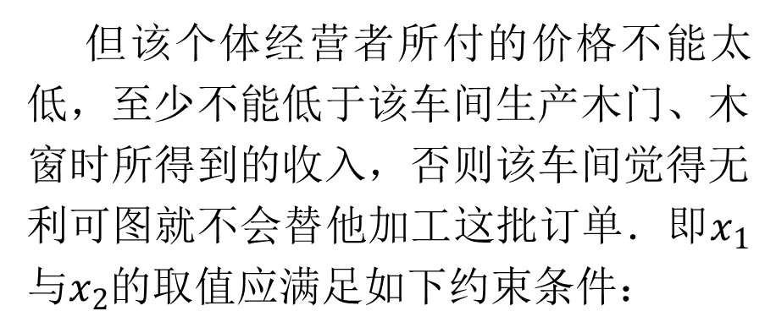
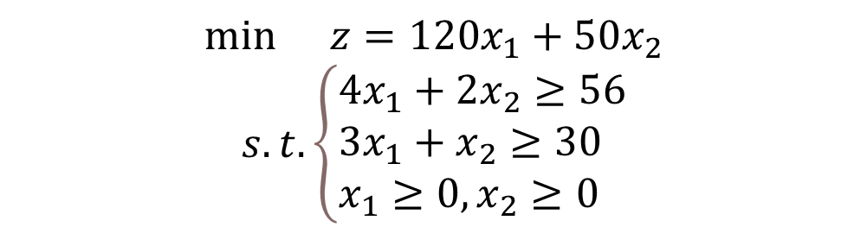

木门
木窗
限制
但该个体经营者所付的价格不能太低，至少不能低于该车间生产木门、木窗时所得到的收入，否则该车间觉得无利可图就不会替他加工这批订单．即$x_{1}$与$x_{2}$的取值应满足如下约束条件：
木工
4
3
120小时
油漆工
2
1
50小时
收入
56
30
故，该个体经营者的数学模型应为
$$\left\{\begin{aligned}&4x_{1}+2x_{2}≥56 \\ &3x_{1}+x_{2}≥30 \\ &x_{1}≥0,x_{2}≥0\end{aligned}\right.$$
$$\min{}z=120x_{1}+50x_{2}$$
$$s.t.\left\{\begin{aligned}&4x_{1}+2x_{2}≥56 \\ &3x_{1}+x_{2}≥30 \\ &x_{1}≥0,x_{2}≥0\end{aligned}\right.$$
求得最优解$x_{1}^{∗}=2, x_{2}^{∗}=24, z^{∗}=1440$。

Slide 6
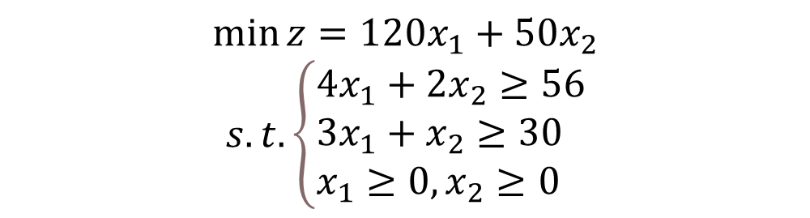

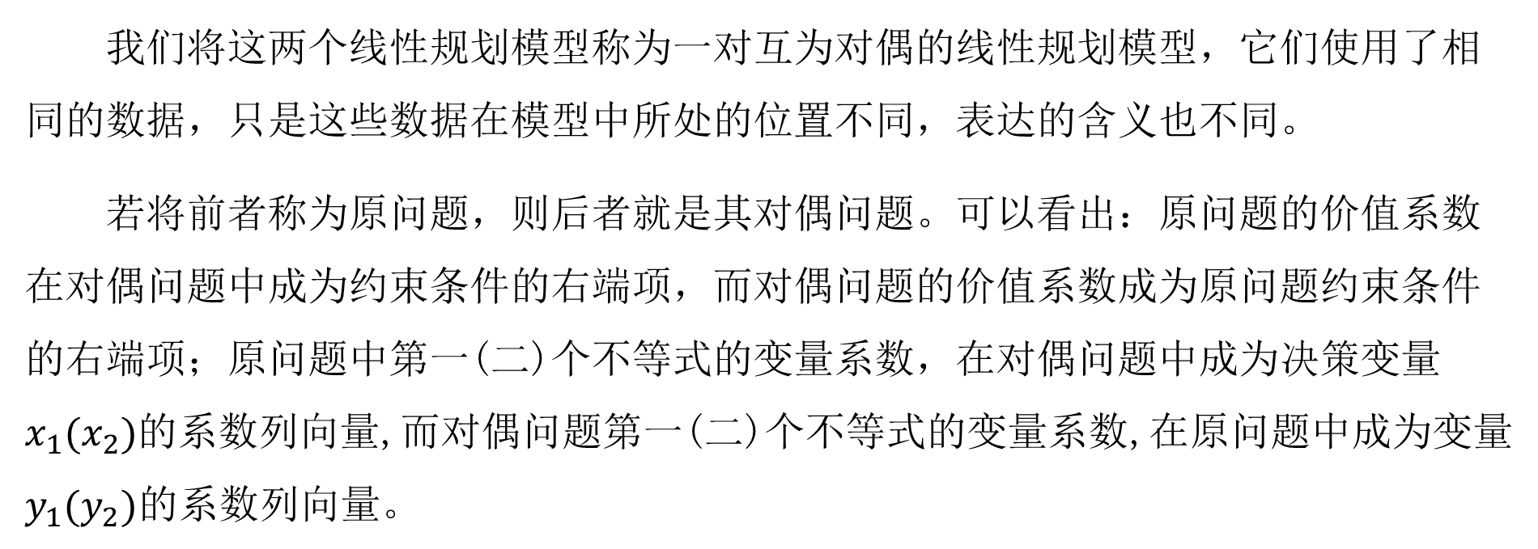
$$\max{w=56y_{1}+30y_{2}}$$
$$s.t.\left\{\begin{aligned}&4y_{1}+3y_{2}≤120 \\ &2y_{1}+y_{2}≤50 \\ &y_{1}≥0,y_{2}≥0\end{aligned}\right.$$
$$\min{z=120x_{1}+50x_{2}}$$
$$s.t.\left\{\begin{aligned}&4x_{1}+2x_{2}≥56 \\ &3x_{1}+x_{2}≥30 \\ &x_{1}≥0,x_{2}≥0\end{aligned}\right.$$
我们将这两个线性规划模型称为一对互为对偶的线性规划模型，它们使用了相同的数据，只是这些数据在模型中所处的位置不同，表达的含义也不同。
若将前者称为原问题，则后者就是其对偶问题。可以看出：原问题的价值系数在对偶问题中成为约束条件的右端项，而对偶问题的价值系数成为原问题约束条件的右端项；原问题中第一(二)个不等式的变量系数，在对偶问题中成为决策变量$x_{1}(x_{2})$的系数列向量,而对偶问题第一(二)个不等式的变量系数,在原问题中成为变量$y_{1}(y_{2})$的系数列向量。

Slide 7
影子价格（shadow price）的概念是20世纪30年代末至20世纪40年代初由荷兰数理经济学、计量经济学创造人之一詹恩·丁伯根和前苏联数学家、经济学家、诺贝尔经济学奖金获得者康托罗维奇分别提出来的。它最初来自于求解一个目标最大化的线性规划问题。当某种资源每增加一个单位，目标增加一定的单位，不同的资源有不同的边际贡献，这种资源的边际贡献就定义为该资源的影子价格。

Slide 8
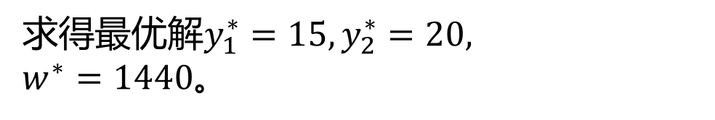

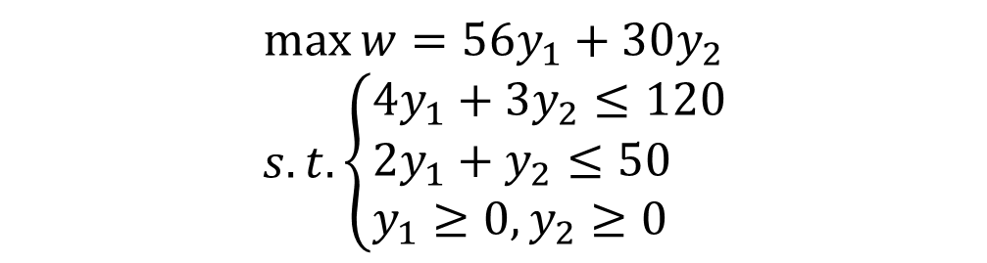
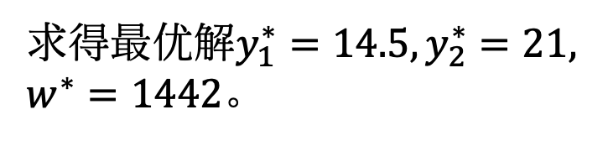
木门
木窗
限制
木门
木窗
限制
木工
4
3
120小时
木工
4
3
121小时
油漆工
2
1
50小时
油漆工
2
1
50小时
收入
56
30
收入
56
30
设每日生产木门$y_{1}$扇，木窗$y_{2}$扇，分别建立数学模型
$$\max{w=56y_{1}+30y_{2}}$$
$$s.t.\left\{\begin{aligned}&4y_{1}+3y_{2}≤120 \\ &2y_{1}+y_{2}≤50 \\ &y_{1}≥0,y_{2}≥0\end{aligned}\right.$$
$$\max{w=56y_{1}+30y_{2}}$$
$$s.t.\left\{\begin{aligned}&4y_{1}+3y_{2}≤121 \\ &2y_{1}+y_{2}≤50 \\ &y_{1}≥0,y_{2}≥0\end{aligned}\right.$$
求得最优解$y_{1}^{∗}=15, y_{2}^{∗}=20,$
$w^{∗}=1440$。
求得最优解$y_{1}^{∗}=14.5, y_{2}^{∗}=21,$
$w^{∗}=1442$。
结论：木工资源的影子价格为2。

Slide 9
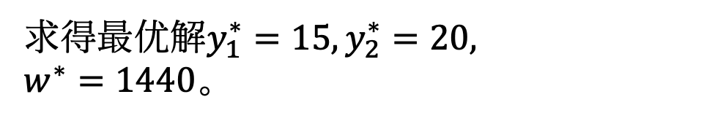

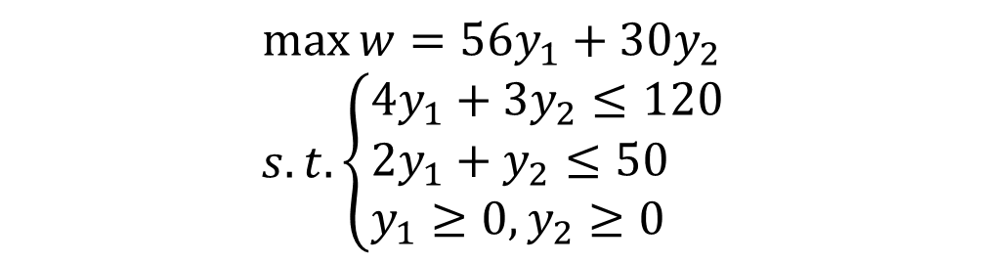
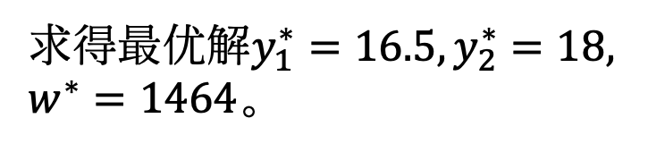
木门
木窗
限制
木门
木窗
限制
木工
4
3
木工
4
3
120小时
120小时
油漆工
2
1
50小时
油漆工
2
1
51小时
收入
56
30
收入
56
30
设每日生产木门$y_{1}$扇，木窗$y_{2}$扇，分别建立数学模型
$$\max{w=56y_{1}+30y_{2}}$$
$$s.t.\left\{\begin{aligned}&4y_{1}+3y_{2}≤120 \\ &2y_{1}+y_{2}≤50 \\ &y_{1}≥0,y_{2}≥0\end{aligned}\right.$$
$$\max{w=56y_{1}+30y_{2}}$$
$$s.t.\left\{\begin{aligned}&4y_{1}+3y_{2}≤120 \\ &2y_{1}+y_{2}≤51 \\ &y_{1}≥0,y_{2}≥0\end{aligned}\right.$$
求得最优解$y_{1}^{∗}=15, y_{2}^{∗}=20,$
$w^{∗}=1440$。
求得最优解$y_{1}^{∗}=16.5, y_{2}^{∗}=18,$
$w^{∗}=1464$。
结论：油漆工资源的影子价格为24。

Slide 10
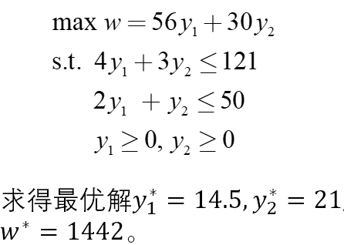
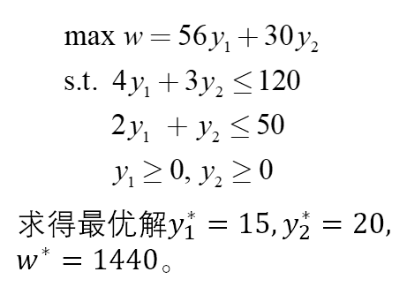
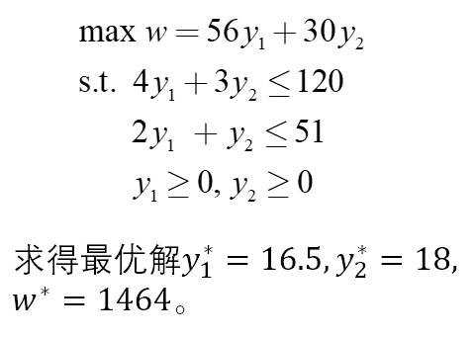
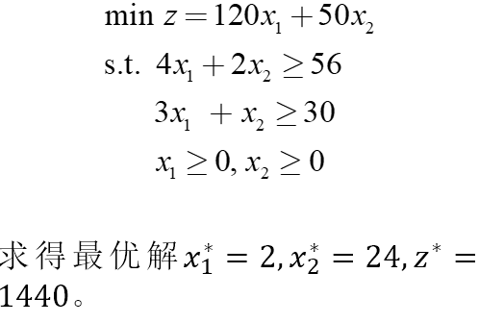

Slide 11
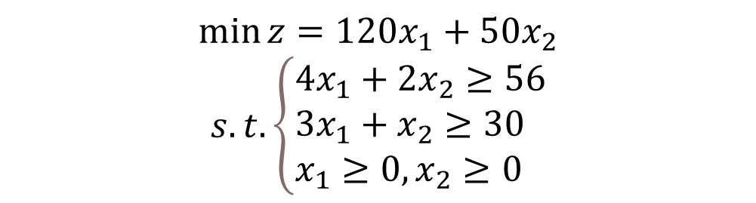

综上，对于这个目标最大化的线性规划问题
$$\max{w=56y_{1}+30y_{2}}$$
$$s.t.\left\{\begin{aligned}&4y_{1}+3y_{2}≤120 \\ &2y_{1}+y_{2}≤50 \\ &y_{1}≥0,y_{2}≥0\end{aligned}\right.$$
它的两种资源的影子价格分别为2和24，恰巧是其对偶问题
$$\min{z=120x_{1}+50x_{2}}$$
$$s.t.\left\{\begin{aligned}&4x_{1}+2x_{2}≥56 \\ &3x_{1}+x_{2}≥30 \\ &x_{1}≥0,x_{2}≥0\end{aligned}\right.$$
的最优解$x_{1}^{∗}=2, x_{2}^{∗}=24$.

Slide 12
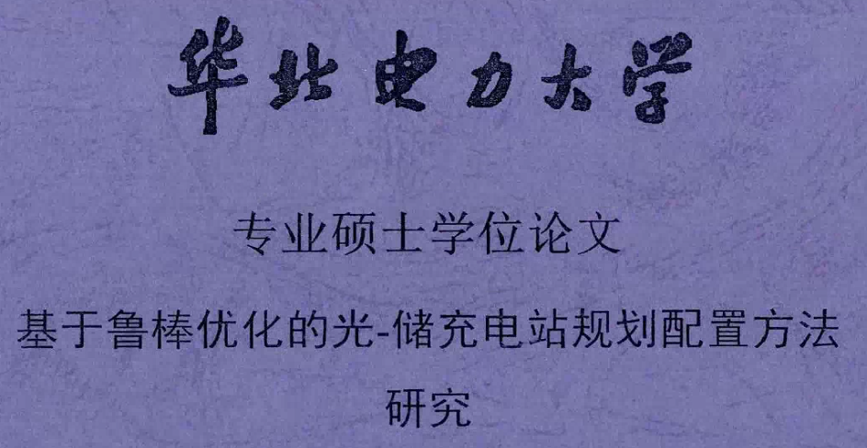
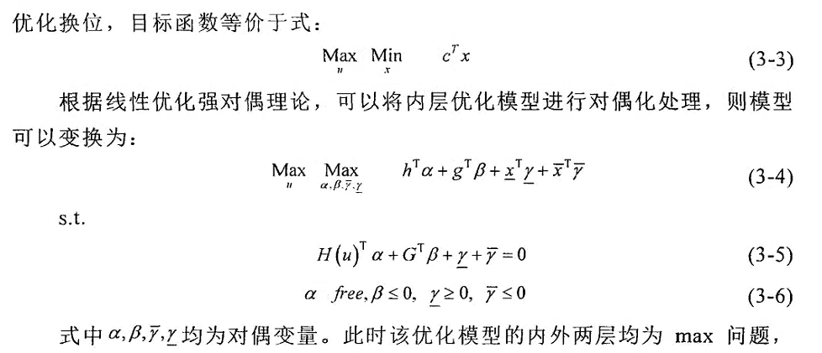

Slide 13




二、对称形式的对偶关系
例如：
原问题：
$$\min{z=120x_{1}+50x_{2}}$$
$$s.t.\left\{\begin{aligned}&4x_{1}+2x_{2}≥56 \\ &3x_{1}+x_{2}≥30 \\ &x_{1}≥0,x_{2}≥0\end{aligned}\right.$$
$$\min{z=c^{T}x}$$
$$s.t.\left\{\begin{aligned}&Ax≥b \\ &x≥0\end{aligned}\right.$$
对偶问题：
$$\max{w=56y_{1}+30y_{2}}$$
$$s.t.\left\{\begin{aligned}&4y_{1}+3y_{2}≤120 \\ &2y_{1}+y_{2}≤50 \\ &y_{1}≥0,y_{2}≥0\end{aligned}\right.$$
$$\max{w=b^{T}y }$$
$$s.t.\left\{\begin{aligned}&A^{T}y≤c \\ &y≥0\end{aligned}\right.$$

Slide 14

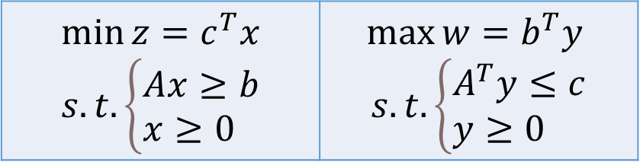

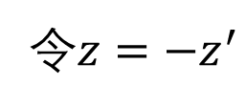


$$\min{z=c^{T}x}$$ $$s.t.\left\{\begin{aligned}&Ax≥b \\ &x≥0\end{aligned}\right.$$ | $$\max{w=b^{T}y }$$ $$s.t.\left\{\begin{aligned}&A^{T}y≤c \\ &y≥0\end{aligned}\right.$$
至于其他形式的线性规划问题，首先将原问题化成对称形式的原问题，再依照对称形式的对偶关系的定义写出对偶问题。根据这一原则，可以证明：原问题与对偶问题是互为对偶的。
$$\max{w=b^{T}y }$$
$$s.t.\left\{\begin{aligned}&A^{T}y≤c \\ &y≥0\end{aligned}\right.$$
$$\min{z =c^{T}x }$$
$$s.t.\left\{\begin{aligned}&Ax≥b \\ &x≥0\end{aligned}\right.$$
$$−\min{w′={−b}^{T}y}$$
$$s.t.\left\{\begin{aligned}&{−A}^{T}y≥−c \\ &y≥0\end{aligned}\right.$$
$$−\max{z^{′}={−c}^{T}x }$$
$$s.t.\left\{\begin{aligned}&−Ax≤−b \\ &x≥0\end{aligned}\right.$$
令$z=−z^{′}$

Slide 15

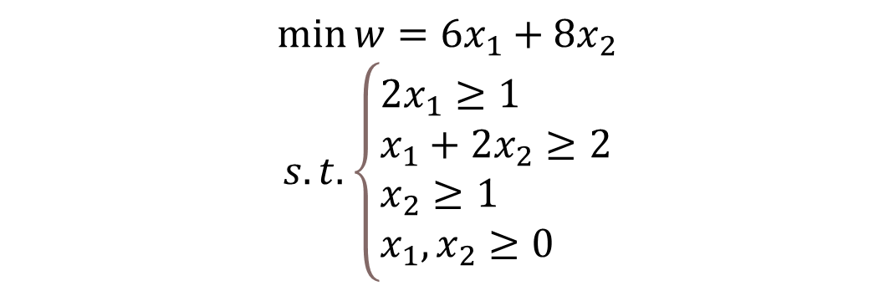
$$\min{z=c^{T}x}$$ $$s.t.\left\{\begin{aligned}&Ax≥b \\ &x≥0\end{aligned}\right.$$ | $$\max{w=b^{T}y }$$ $$s.t.\left\{\begin{aligned}&A^{T}y≤c \\ &y≥0\end{aligned}\right.$$
写对偶
1、典型情况
$$\min{w=6x_{1}+8x_{2}}$$
$$s.t.\left\{\begin{aligned}&2x_{1}≥1 \\ &x_{1}+2x_{2}≥2 \\ &x_{2}≥1 \\ &x_{1},x_{2}≥0\end{aligned}\right.$$
$$\max{z=y_{1}+2y_{2}+y_{3}}$$
$$s.t.\left\{\begin{aligned}&2y_{1}+y_{2}≤6 \\ &2y_{2}+y_{3}≤8 \\ &y_{1},y_{2},y_{3}≥0\end{aligned}\right.$$

Slide 16


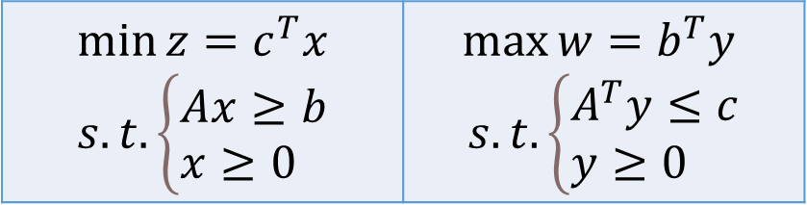


$$\min{z=c^{T}x}$$ $$s.t.\left\{\begin{aligned}&Ax≥b \\ &x≥0\end{aligned}\right.$$ | $$\max{w=b^{T}y }$$ $$s.t.\left\{\begin{aligned}&A^{T}y≤c \\ &y≥0\end{aligned}\right.$$
2、含等式的情况
例：
$$\max{z=x_{1}+2x_{2}+4x_{3}}$$
$$s.t.\left\{\begin{aligned}&2x_{1}+x_{2}+3x_{3}=3 \\ &x_{1}+2x_{2}+5x_{3}≤4 \\ &x_{1},x_{2},x_{3}≥0\end{aligned}\right.$$
$$2x_{1}+x_{2}+3x_{3}≤3 \\ −2x_{1}−x_{2}−3x_{3}≤−3$$
对偶：
$$\min{w=3y_{1}^{′}−3y_{1}^{′}′+4y_{2}}$$
$s.t.\left\{\begin{aligned}2y_{1}′−2y_{1}′′+y_{2}≥1 \\ y_{1}′−y_{1}′′+2y_{2}≥2 \\ 3y_{1}′−3y_{1}′′+5y_{2}≥4 \\ y_{1}′,{y_{1}^{′′},y}_{2}≥0\end{aligned}\right.$
令$y_{1}=y_{1}′−y_{1}′′$，则：
$$\min{w=3y_{1}+4y_{2}} \\ s.t.\left\{\begin{aligned}2y_{1}+y_{2}≥1 \\ y_{1}+2y_{2}≥2 \\ 3y_{1}+5y_{2}≥4 \\ y_{2}≥0,y_{1}无约束\end{aligned}\right.$$
一般地，原问题第$i$个约束取等式，对偶问题第$i$个变量无约束。

Slide 17

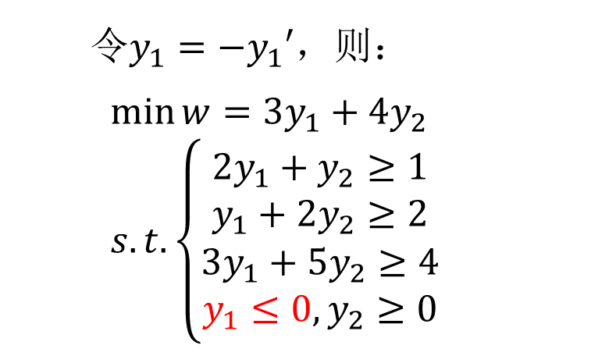
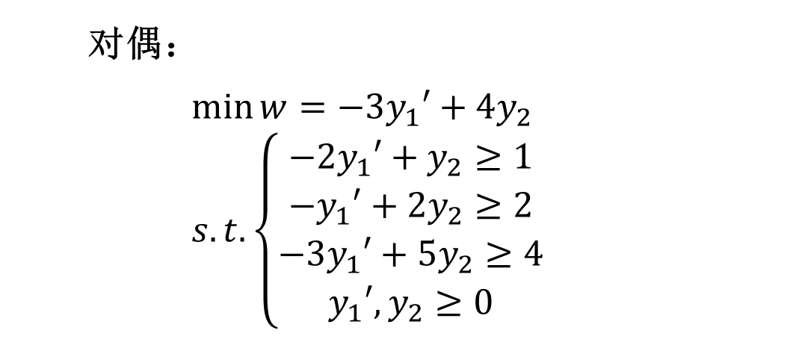
$$\min{z=c^{T}x}$$ $$s.t.\left\{\begin{aligned}&Ax≥b \\ &x≥0\end{aligned}\right.$$ | $$\max{w=b^{T}y }$$ $$s.t.\left\{\begin{aligned}&A^{T}y≤c \\ &y≥0\end{aligned}\right.$$
3、含“≥”的max问题
例：
$$\max{z=x_{1}+2x_{2}+4x_{3}}$$
$$s.t.\left\{\begin{aligned}&2x_{1}+x_{2}+3x_{3}≥3 \\ &x_{1}+2x_{2}+5x_{3}≤4 \\ &x_{1},x_{2},x_{3}≥0\end{aligned}\right.$$
$$−2x_{1}−x_{2}−3x_{3}≤−3$$
对偶：
$$\min{w=−3y_{1}′+4y_{2}} \\ s.t.\left\{\begin{aligned}−2y_{1}′+y_{2}≥1 \\ −y_{1}′+2y_{2}≥2 \\ −3y_{1}′+5y_{2}≥4 \\ y_{1}′,y_{2}≥0\end{aligned}\right.$$
令$y_{1}=−y_{1}′$，则：
$$\min{w=3y_{1}+4y_{2}} \\ s.t.\left\{\begin{aligned}{2y}_{1}+y_{2}≥1 \\ y_{1}+2y_{2}≥2 \\ 3y_{1}+5y_{2}≥4 \\ y_{1}≤0,y_{2}≥0\end{aligned}\right.$$

Slide 18
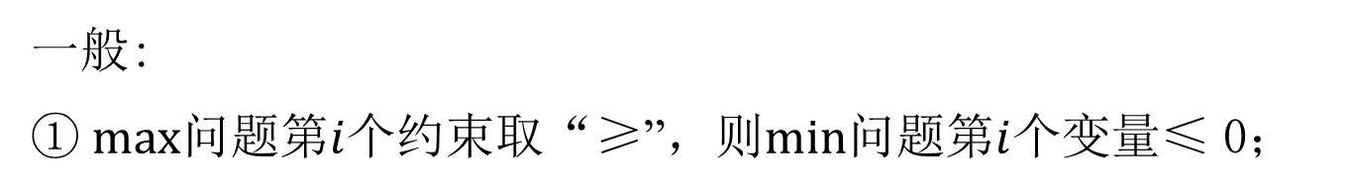
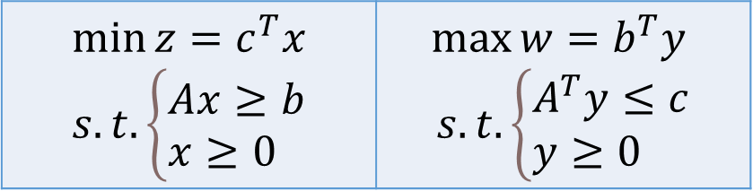
$$\min{z=c^{T}x}$$ $$s.t.\left\{\begin{aligned}&Ax≥b \\ &x≥0\end{aligned}\right.$$ | $$\max{w=b^{T}y }$$ $$s.t.\left\{\begin{aligned}&A^{T}y≤c \\ &y≥0\end{aligned}\right.$$
一般:
① $max$问题第$i$个约束取“≥”，则$min$问题第$i$个变量≤ 0；
② $min$问题第$i$个约束取“≤”，则$max$问题第$i$个变量≥ 0；
③ 原问题第$i$个约束取等式，对偶问题第$i$个变量无约束；
④$max$问题第$j$个变量 ≤ 0 ,则$min$问题第j个约束取“≥” ；
⑤$min$问题第$j$个变量 ≤ 0 ，则$max$问题第$j$个约束取“≥” ；
⑥ 原问题第$j$个变量无约束，对偶问题第$j$个约束取等式。

Slide 19



$$\min{z=c^{T}x}$$ $$s.t.\left\{\begin{aligned}&Ax≥b \\ &x≥0\end{aligned}\right.$$ | $$\max{w=b^{T}y }$$ $$s.t.\left\{\begin{aligned}&A^{T}y≤c \\ &y≥0\end{aligned}\right.$$
例： $\min{}z=2x_{1}+3x_{2}−5x_{3}+x_{4}$
$$s.t.\left\{\begin{aligned}x_{1}+x_{2}−3x_{3}{+x}_{4}≥5 \\ 2x_{1}+{2x}_{3}{−x}_{4}≤4 \\ x_{2}+x_{3}+x_{4}=6 \\ x_{1}≤0,x_{2}≥0,x_{3}≥0,x_{4}无约束\end{aligned}\right.$$
$$y_{1}$$
$$y_{2}$$
$$y_{3}$$
对偶： $\max{w=5y_{1}+4y_{2}+6y_{3}}$
$$s.t.\left\{\begin{aligned}y_{1}+2y_{2}≥2 \\ y_{1}+y_{3}≤3 \\ −3y_{1}+{2y}_{2}+y_{3}≤−5 \\ y_{1}−y_{2}+y_{3}=1 \\ y_{1}≥0,y_{2}≤0,y_{3}无约束\end{aligned}\right.$$

Slide 20
对偶理论

Slide 21
对偶理论是研究线性规划中原始问题与对偶问题之间关系的理论。在线性规划早期发展中最重要的发现是对偶问题，即每一个线性规划问题（称为原始问题）有一个与它对应的对偶线性规划问题（称为对偶问题）。
成功的线性规划原-对偶内点算法就是基于互补松弛定理而提出来的。

Slide 22



$$\min{z=c^{T}x }$$
$$s.t.\left\{\begin{aligned}&Ax=b \\ &x≥0\end{aligned}\right.$$
$$\max{w=b^{T}y }$$
$s.t.$ $A^{T}y≤c$
（LP） （LD）
考虑标准型线性规划（LP）与其对偶问题（LD），我们有下面的基本定理，这些定理同样适用于一般线性规划和其对偶规划。
定理3-1（弱对偶性定理）设$\overline{x}$和$\overline{y}$分别是（LP）和（LD）的可行解，则它们的目标函数值满足不等式关系：$c^{T}\overline{x}≥b^{T}\overline{y}$。
证明：令$\overline{u}=c−A^{T}\overline{y}$，因为$\overline{y}$是（LD）的可行解，故$\overline{u}≥0$。因为
$A\overline{x}=b ,A^{T}\overline{y}=c−\overline{u} ,\overline{x}≥0,\overline{u}≥0$
所以有 $b^{T}\overline{y}=(A{\overline{x})}^{T}\overline{y}={\overline{x}}^{T}A^{T}\overline{y}={\overline{x}}^{T}(c−\overline{u})=c^{T}\overline{x}−{\overline{x}}^{T}\overline{u}≤c^{T}\overline{x}$
因此，定理的结论成立。

Slide 23
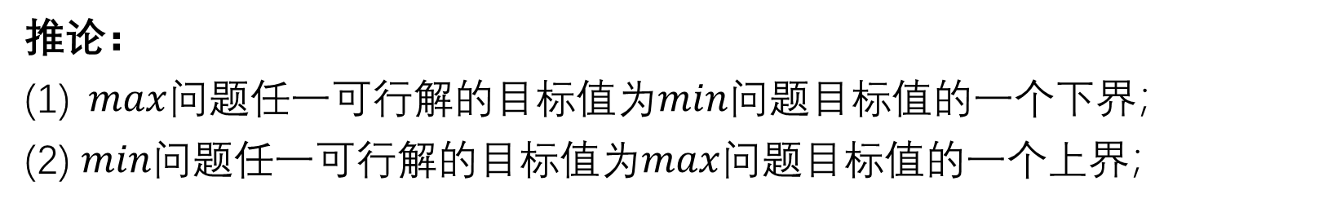
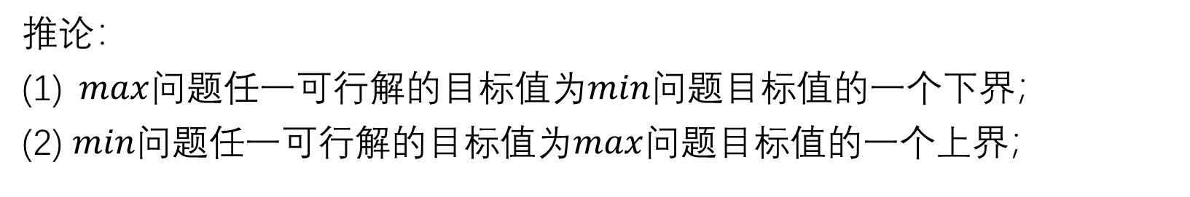
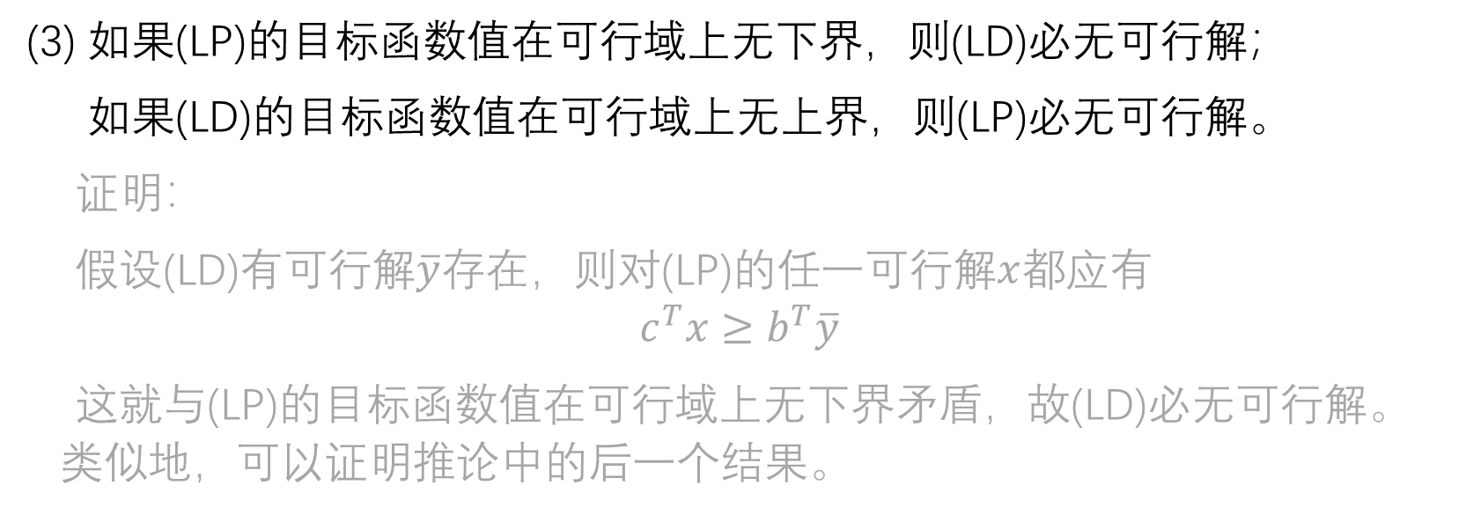
推论：
(1)$max$问题任一可行解的目标值为$min$问题目标值的一个下界；
(2) $min$问题任一可行解的目标值为$max$问题目标值的一个上界；
(3) 如果(LP)的目标函数值在可行域上无下界，则(LD)必无可行解；
如果(LD)的目标函数值在可行域上无上界，则(LP)必无可行解。
证明：
假设(LD)有可行解$\overline{y}$存在，则对(LP)的任一可行解$x$都应有
$$c^{T}x≥b^{T}\overline{y}$$
这就与(LP)的目标函数值在可行域上无下界矛盾，故(LD)必无可行解。类似地，可以证明推论中的后一个结果。
注：该性质的逆不存在。若原(对偶)问题为无可行解，对偶(原问题)问题或为无界解，或为无可行解。

Slide 24
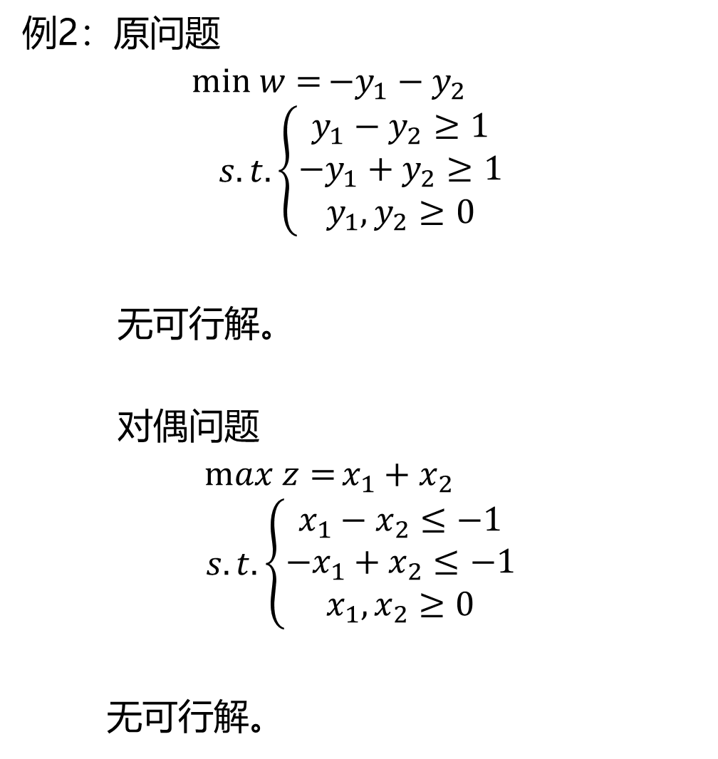

例1：原问题
$$\min{2x_{1}+3x_{2}}$$
$$s.t.\left\{\begin{aligned}x_{1}+x_{2}=−1 \\ x_{1}≥0 \\ x_{2}≥0\end{aligned}\right.$$
无可行解。
对偶问题
$$\max{−y}$$
$$s.t.\left\{\begin{aligned}y≤2 \\ y≤3\end{aligned}\right.$$
有可行解。
例2：原问题
$$min w={{−y}_{1}−y_{2}}$$
$$s.t.\left\{\begin{aligned}y_{1}−y_{2}≥1 \\ −y_{1}+y_{2}≥1 \\ y_{1},y_{2}≥0\end{aligned}\right.$$
无可行解。
对偶问题
$$max z={x_{1}+x_{2}}$$
$$s.t.\left\{\begin{aligned}x_{1}−x_{2}≤−1 \\ −x_{1}+x_{2}≤−1 \\ x_{1},x_{2}≥0\end{aligned}\right.$$
无可行解。

Slide 25
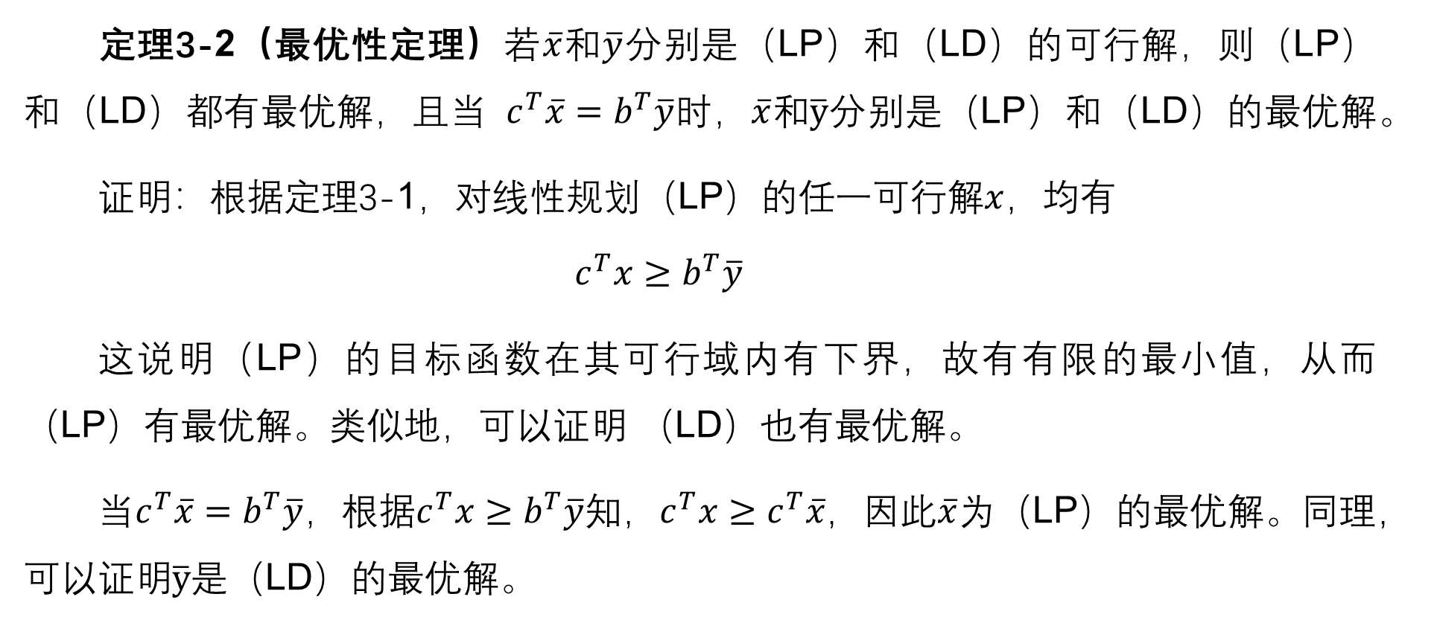
定理3-2（最优性定理）若$\overline{x}$和$\overline{y}$分别是（LP）和（LD）的可行解，则（LP）和（LD）都有最优解，且当 $c^{T}\overline{x}=b^{T}\overline{y}$时，$\overline{x}$和$\overline{y}$分别是（LP）和（LD）的最优解。
证明：根据定理3-1，对线性规划（LP）的任一可行解$x$，均有
$$c^{T}x≥b^{T}\overline{y}$$
这说明（LP）的目标函数在其可行域内有下界，故有有限的最小值，从而 （LP）有最优解。类似地，可以证明 （LD）也有最优解。
当$c^{T}\overline{x}=b^{T}\overline{y}$，根据$c^{T}x≥b^{T}\overline{y}$知，$c^{T}x≥c^{T}\overline{x}$，因此$\overline{x}$为（LP）的最优解。同理，可以证明$\overline{y}$是（LD）的最优解。

Slide 26
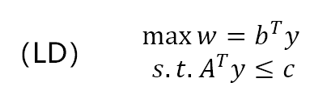
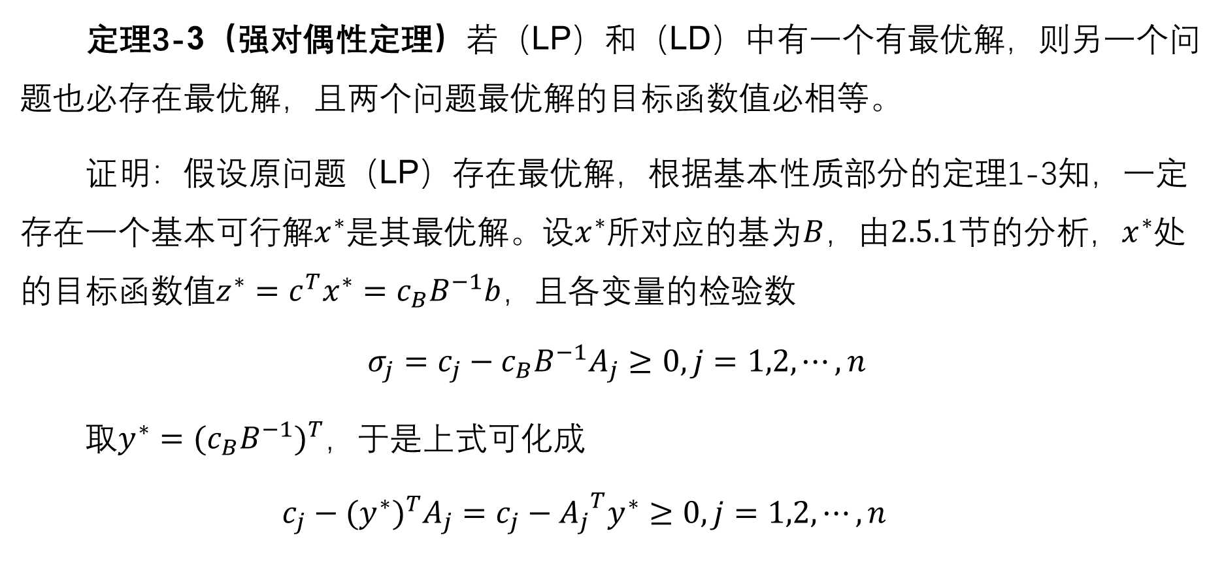
定理3-3（强对偶性定理）若（LP）和（LD）中有一个有最优解，则另一个问题也必存在最优解，且两个问题最优解的目标函数值必相等。
证明：假设原问题（LP）存在最优解，根据基本性质部分的定理1-3知，一定存在一个基本可行解$x^{∗}$是其最优解。设$x^{∗}$所对应的基为$B$，由$2.5.1节的分析，x^{∗}$处的目标函数值$z^{∗}=c^{T}x^{∗}=c_{B}B^{−1}b$，且各变量的检验数
$$σ_{j}=c_{j}−c_{B}B^{−1}A_{j}≥0,j=1,2,⋯,n$$
取$y^{∗}=(c_{B}{B^{−1})}^{T}$，于是上式可化成
$$c_{j}−({y^{∗})}^{T}A_{j}=c_{j}−{A_{j}}^{T}y^{∗}≥0,j=1,2,⋯,n$$

Slide 27
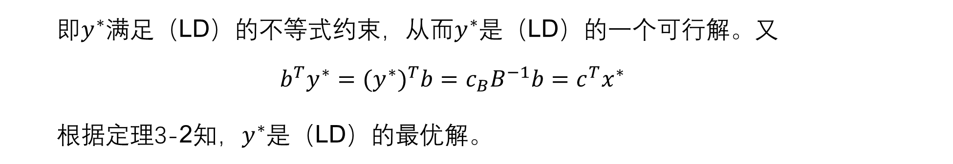
即$y^{∗}$满足（LD）的不等式约束，从而$y^{∗}$是（LD）的一个可行解。又
$$b^{T}y^{∗}=({y^{∗})}^{T}b=c_{B}B^{−1}b=c^{T}x^{∗}$$
根据定理3-2知，$y^{∗}$是（LD）的最优解。
注：单纯形法在始终保持原问题解的可行性条件下，使其对偶问题的解由不可行向可行转化，一旦是对偶问题可行，则原问题和对偶问题同时达到最优。

Slide 28
对偶单纯形法

Slide 29
单纯形法的迭代过程也可以理解为：是在始终保持原问题解的可行性条件下，使其对偶解由不可行向可行转化，一旦对偶解也成为了可行解，原问题和对偶问题同时达到了最优。
当然，也可以设想另一条求解思路：即在迭代过程中，始终保持对偶问题解的可行性条件，而原问题的解由不可行向可行转化，一旦原问题的解也满足了可行性条件，对偶问题和原问题同时达到了最优。这正是对偶单纯形法的基本思路。

Slide 30
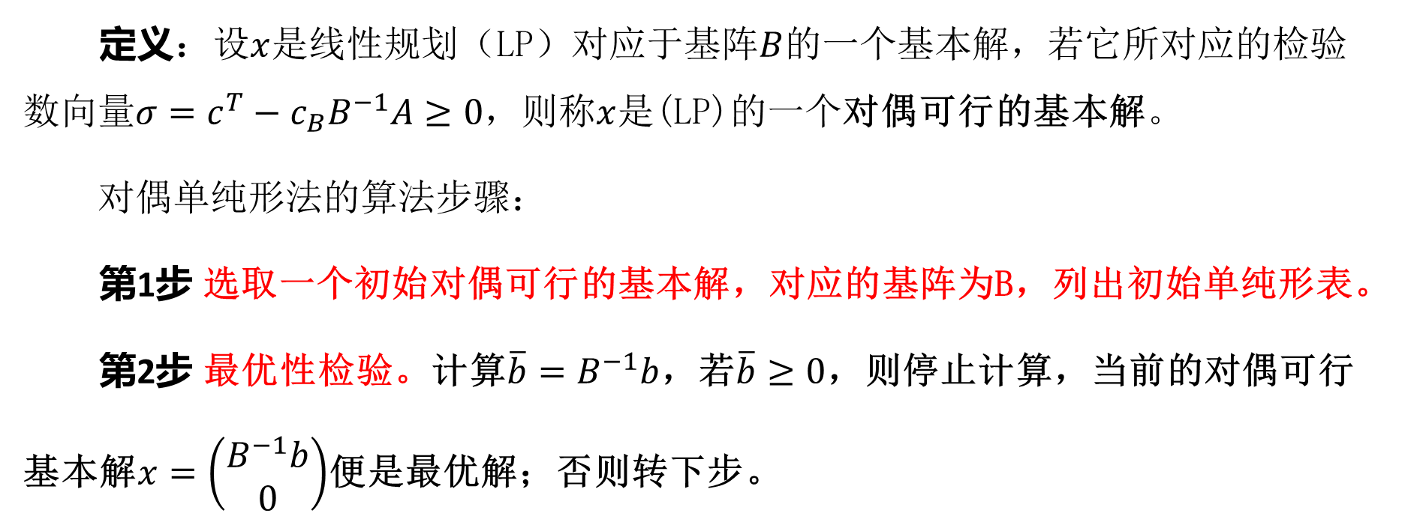
对偶单纯形法计算步骤
定义：设$x$是线性规划（LP）对应于基阵$B$的一个基本解，若它所对应的检验数向量$σ=c^{T}−c_{B}B^{−1}A≥0$，则称$x$是(LP)的一个对偶可行的基本解。
对偶单纯形法的算法步骤：
第1步 选取一个初始对偶可行的基本解，对应的基阵为B，列出初始单纯形表。
第2步 最优性检验。计算$\overline{b}=B^{−1}b$，若$\overline{b}≥0$，则停止计算，当前的对偶可行基本解$x=\left(\begin{aligned}B^{−1}b \\ 0\end{aligned}\right)$便是最优解；否则转下步。

Slide 31
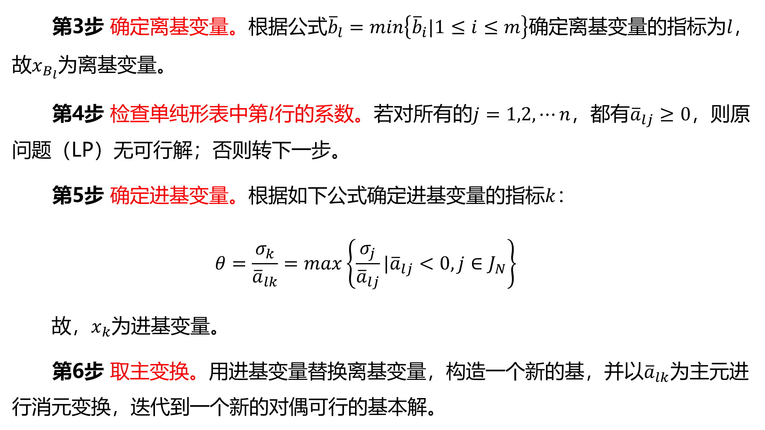
第3步 确定离基变量。根据公式${\overline{b}}_{l}=min\left\{{\overline{b}}_{i}|1≤i≤m\right\}$确定离基变量的指标为$l$，故$x_{B_{l}}$为离基变量。
第4步 检查单纯形表中第$l$行的系数。若对所有的$j=1,2,⋯n$，都有${\overline{a}}_{lj}≥0$，则原问题（LP）无可行解；否则转下一步。
第5步 确定进基变量。根据如下公式确定进基变量的指标$k$：
$$θ=\frac{σ_{k}}{{\overline{a}}_{lk}}=max\left\{\frac{σ_{j}}{{\overline{a}}_{lj}}|{\overline{a}}_{lj}<0,j∈J_{N}\right\}$$
故，$x_{k}$为进基变量。
第6步 取主变换。用进基变量替换离基变量，构造一个新的基，并以${\overline{a}}_{lk}$为主元进行消元变换，迭代到一个新的对偶可行的基本解。

Slide 32
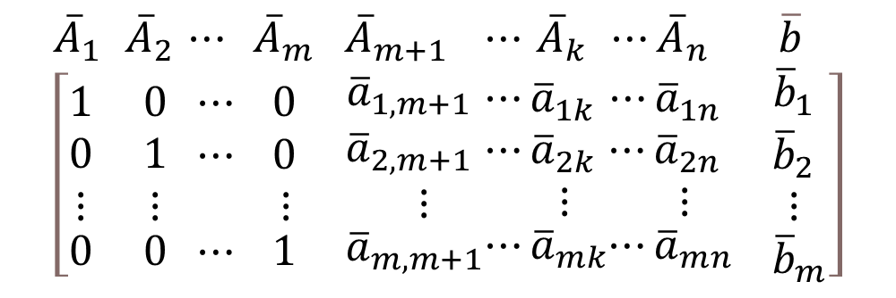
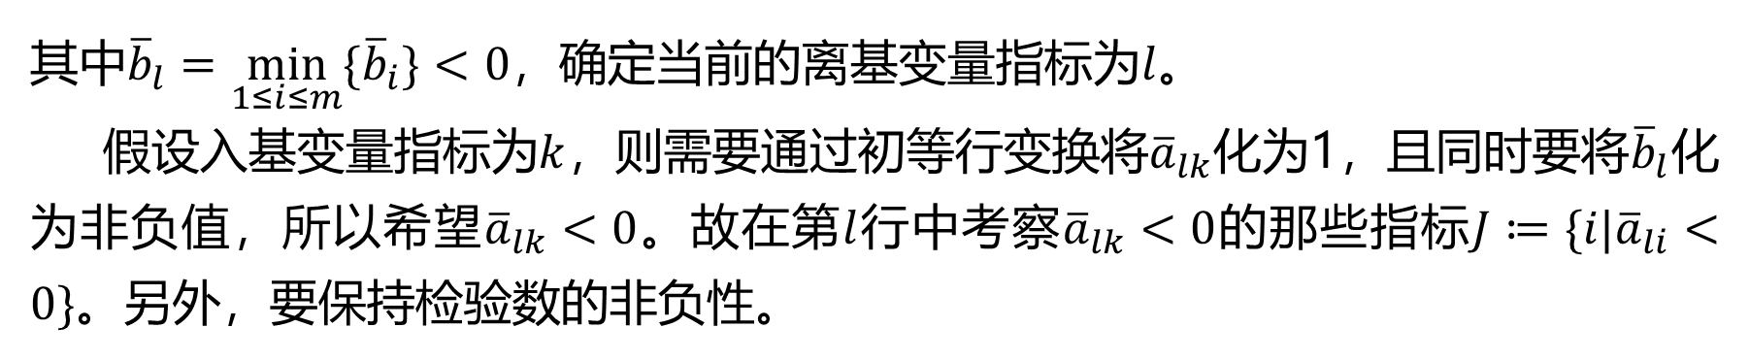
第5步分析：
假设已知当前的增广矩阵
$${\overline{A}}_{1}{ \overline{A}}_{2} ⋯ {\overline{A}}_{m} {\overline{A}}_{m+1} ⋯{ \overline{A}}_{k} ⋯{\overline{A}}_{n} \overline{b}$$
$$\left[\begin{aligned}&\begin{matrix}1 \\ 0 \\ ⋮\end{matrix} \\ &0\end{aligned}\begin{aligned}&\begin{matrix} 0 \\ 1 \\ ⋮\end{matrix} \\ & 0\end{aligned}\begin{aligned}&\begin{matrix} ⋯ 0 \\ ⋯ 0 \\ ⋮\end{matrix} \\ & ⋯ 1\end{aligned}\begin{aligned}&\begin{matrix} {\overline{a}}_{1,m+1} \\ {\overline{a}}_{2,m+1} \\ ⋮\end{matrix} \\ &{ \overline{a}}_{m,m+1}\end{aligned}\begin{aligned}&\begin{matrix}⋯{\overline{a}}_{1k} \\ ⋯{\overline{a}}_{2k} \\ ⋮\end{matrix} \\ &⋯{\overline{a}}_{mk}\end{aligned}\begin{aligned}&\begin{matrix}⋯{\overline{a}}_{1n} \\ ⋯{\overline{a}}_{2n} \\ ⋮\end{matrix} \\ &⋯{\overline{a}}_{mn}\end{aligned}\begin{aligned}&\begin{matrix} {\overline{b}}_{1} \\ { \overline{b}}_{2} \\ ⋮\end{matrix} \\ &{ \overline{b}}_{m}\end{aligned}\right]$$
其中${\overline{b}}_{l}=\min_{1≤i≤m}{\{{\overline{b}}_{i}\}}<0$，确定当前的离基变量指标为$l$。
假设入基变量指标为$k$，则需要通过初等行变换将${\overline{a}}_{lk}$化为1，且同时要将${\overline{b}}_{l}$化为非负值，所以希望${\overline{a}}_{lk}<0$。故在第$l$行中考察${\overline{a}}_{lk}<0$的那些指标$J≔\{i|{\overline{a}}_{li}<0\}$。另外，要保持检验数的非负性。

Slide 33
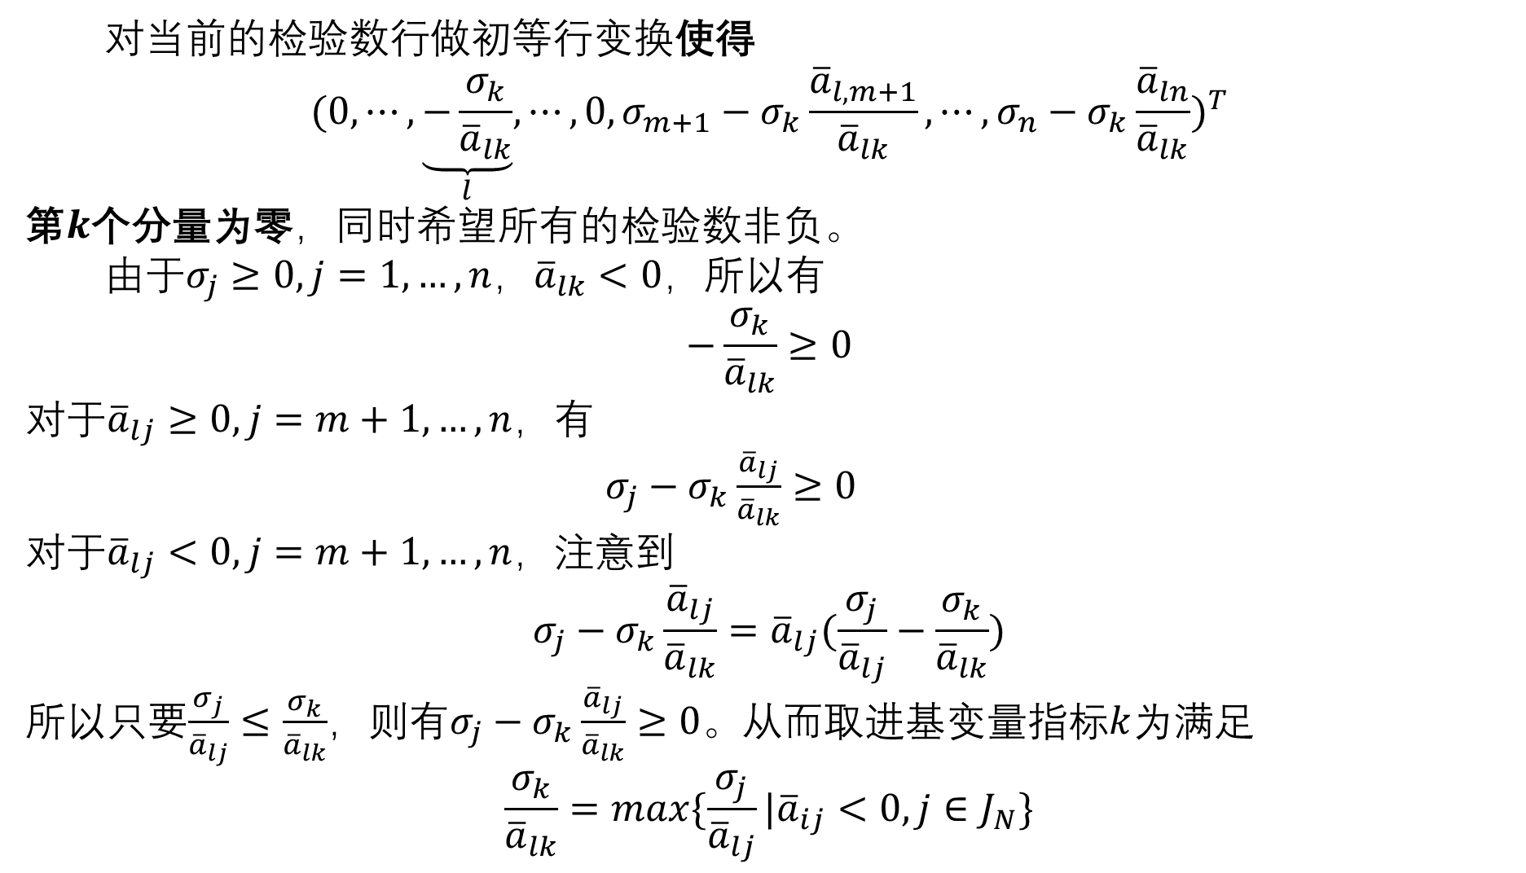
对当前的检验数行做初等行变换使得
$${(0,⋯,\underset{l}{\underbrace{−\frac{σ_{k}}{{\overline{a}}_{lk}}}},⋯,0,σ_{m+1}−σ_{k}\frac{{\overline{a}}_{l,m+1}}{{\overline{a}}_{lk}},⋯,σ_{n}−σ_{k}\frac{{\overline{a}}_{ln}}{{\overline{a}}_{lk}})}^{T}$$
第$k$个分量为零，同时希望所有的检验数非负。
由于$σ_{j}≥0,j=1,…,n$，${\overline{a}}_{lk}<0$，所以有
$$−\frac{σ_{k}}{{\overline{a}}_{lk}}≥0$$
对于${\overline{a}}_{lj}≥0,j=m+1,…,n$，有
                $σ_{j}−σ_{k}\frac{{\overline{a}}_{lj}}{{\overline{a}}_{lk}}≥0$
对于${\overline{a}}_{lj}<0,j=m+1,…,n$，注意到
$$σ_{j}−σ_{k}\frac{{\overline{a}}_{lj}}{{\overline{a}}_{lk}}={\overline{a}}_{lj}(\frac{σ_{j}}{{\overline{a}}_{lj}}−\frac{σ_{k}}{{\overline{a}}_{lk}})$$
所以只要$\frac{σ_{j}}{{\overline{a}}_{lj}}≤\frac{σ_{k}}{{\overline{a}}_{lk}}$，则有$σ_{j}−σ_{k}\frac{{\overline{a}}_{lj}}{{\overline{a}}_{lk}}≥0$。从而取进基变量指标$k$为满足
$$\frac{σ_{k}}{{\overline{a}}_{lk}}=max\{\frac{σ_{j}}{{\overline{a}}_{lj}}|{\overline{a}}_{ij}<0,j∈J_{N}\}$$

Slide 34
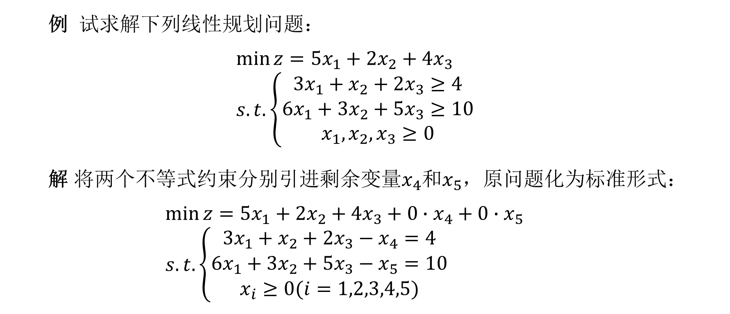
例 试求解下列线性规划问题：
$$\min{z=5x_{1}+2x_{2}+4x_{3}} \\ s.t.\left\{\begin{aligned}3x_{1}+x_{2}+2x_{3}≥4 \\ 6x_{1}+3x_{2}+5x_{3}≥10 \\ x_{1},x_{2},x_{3}≥0\end{aligned}\right.$$
解 将两个不等式约束分别引进剩余变量$x_{4}$和$x_{5}$，原问题化为标准形式：
$$\min{z=5x_{1}+2x_{2}+4x_{3}+0∙x_{4}+0∙x_{5}} \\ s.t.\left\{\begin{aligned}3x_{1}+x_{2}+2x_{3}−x_{4}=4 \\ 6x_{1}+3x_{2}+5x_{3}−x_{5}=10 \\ x_{i}≥0(i=1,2,3,4,5)\end{aligned}\right.$$

Slide 35
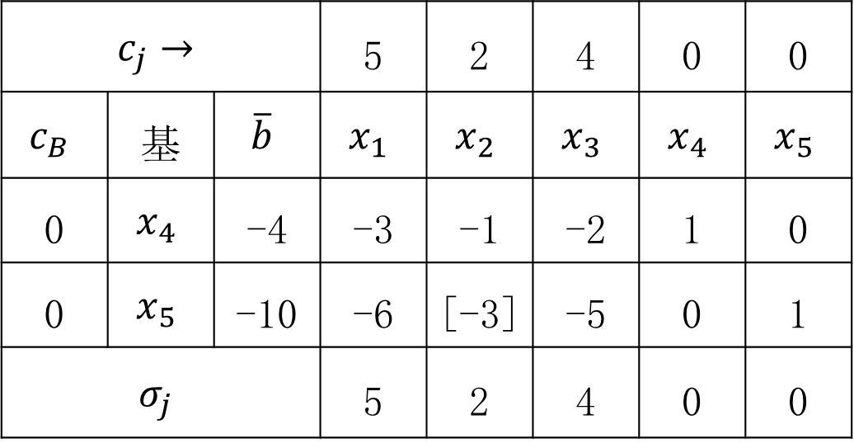


$$\min{z=5x_{1}+2x_{2}+4x_{3}+0∙x_{4}+0∙x_{5}}$$
$$s.t.\left\{\begin{aligned}&−3x_{1}−x_{2}−2x_{3}+x_{4}=−4 \\ &−6x_{1}−3x_{2}−5x_{3}+x_{5}=−10 \\ &x_{i}≥0(i=1,2,3,4,5)\end{aligned}\right.$$
即
$$c_{j}→$$ |  |  | 5 | 2 | 4 | 0 | 0
$$c_{B}$$ | 基 | $$\overline{b}$$ | $$x_{1}$$ | $$x_{2}$$ | $$x_{3}$$ | $$x_{4}$$ | $$x_{5}$$
0 | $$x_{4}$$ | -4 | -3 | -1 | -2 | 1 | 0
0 | $$x_{5}$$ | -10 | -6 | [-3] | -5 | 0 | 1
$$σ_{j}$$ |  |  | 5 | 2 | 4 | 0 | 0
列出初始单纯形表
$$θ=max\left\{\frac{5}{−6},\frac{2}{−3},\frac{4}{−5}\right\}=\frac{2}{−3}$$

Slide 36


$$c_{j}→$$ |  |  | 5 | 2 | 4 | 0 | 0
$$c_{B}$$ | 基 | $$\overline{b}$$ | $$x_{1}$$ | $$x_{2}$$ | $$x_{3}$$ | $$x_{4}$$ | $$x_{5}$$
0 | $$x_{4}$$ | $$−\frac{2}{3}$$ | [-1] | 0 | $$−\frac{1}{3}$$ | 1 | $$−\frac{1}{3}$$
2 | $$x_{2}$$ | $$\frac{10}{3}$$ | 2 | 1 | $$\frac{5}{3}$$ | 0 | $$−\frac{1}{3}$$
$$σ_{j}$$ |  |  | 1 | 0 | $$\frac{2}{3}$$ | 0 | $$\frac{2}{3}$$
$$θ=max\left\{\frac{1}{−1},\frac{\frac{2}{3}}{−\frac{1}{3}},\frac{\frac{2}{3}}{−\frac{1}{3}}\right\}=\frac{1}{−1}=−1$$

Slide 37

$$c_{j}→$$ |  |  | 5 | 2 | 4 | 0 | 0
$$c_{B}$$ | 基 | $$\overline{b}$$ | $$x_{1}$$ | $$x_{2}$$ | $$x_{3}$$ | $$x_{4}$$ | $$x_{5}$$
5 | $$x_{1}$$ | $$\frac{2}{3}$$ | 1 | 0 | $$\frac{1}{3}$$ | -1 | $$\frac{1}{3}$$
2 | $$x_{2}$$ | 2 | 0 | 1 | 1 | 2 | -1
$$σ_{j}$$ |  |  | 0 | 0 | $$\frac{1}{3}$$ | 1 | $$\frac{1}{3}$$

Slide 38

由于表中的$\overline{b}≥0$，检验数向量$σ≥0$，故当前的对偶可行的基本解$x^{∗}={(\frac{2}{3},2,0,0,0)}^{T}$为最优解，最优基$B^{∗}=\left(\begin{matrix}A_{1} & A_{2}\end{matrix}\right)=\left(\begin{matrix}3 & 1 \\ 6 & 3\end{matrix}\right)$。而根据最终单纯形表可以看到，${(B^{∗})}^{−1}=−\left(\begin{matrix}−1 & \frac{1}{3} \\ 2 & −1\end{matrix}\right)$，故对偶问题的最优解
$$y^{∗}={(c_{B^{∗}}{(B^{∗})}^{−1})}^{T}={\left(\left(5,2\right)\left(\begin{matrix}1 & −\frac{1}{3} \\ −2 & 1\end{matrix}\right)\right)}^{T}={(1,\frac{1}{3})}^{T}$$

Slide 39


给定线性规划（LP）的一个基$B$，我们称$y=(c_{B}{B^{−1})}^{T}$是（LP）关于基$B$的一个单纯形乘子。根据上述定理3-3的证明过程，可得到如下单纯形乘子定理。
定理3-4（单纯形乘子定理） 假设（LP）有一个对应于基$B$的最优基本可行解，则此时的单纯形乘子$y=(c_{B}{B^{−1})}^{T}$是相应于对偶问题（LD）的一个最优解。
根据此结论，我们可以从原问题的最优单纯形表中直接获得对偶问题的最优解。因为，若在原问题（LP）的系数矩阵$A$中有一个对应于初始基本可行解的$m×m$阶单位阵，则由初等变换求逆矩阵的方法，在最终单纯形表中与此初始可行基对应位置上的$m$个系数列向量即组成最优基的逆$B^{−1}$。这样，由$y=(c_{B}{B^{−1})}^{T}$便可求得对偶问题的最优解。

Slide 40


定理3-5（互补松弛定理） 设$\overline{x}$和$\overline{y}$分别是（LP）和（LD）的可行解，则它们分别是（LP）和（LD）的最优解的充要条件是${\overline{x}}^{T}(c−A^{T}\overline{y})=0$。
证明 必要性：设$\overline{x}$和$\overline{y}$分别是各自问题的最优解，则根据强对偶性定理知，
$$b^{T}\overline{y}=c^{T}\overline{x}$$
又$A\overline{x}=b$，便有${\overline{x}}^{T}(c−A^{T}\overline{y})=0$成立。
充分性：因为$\overline{x}$和$\overline{y}$分别是（LP）和（LD）的可行解且${\overline{x}}^{T}(c−A^{T}\overline{y})=0$，故知,
$$b^{T}\overline{y}=c^{T}\overline{x}$$
根据最优性定理，$\overline{x}$和$\overline{y}$分别是（LP）和（LD）的最优解。
证毕。

Slide 41



$$\min{z=c^{T}x }$$
$$s.t.\left\{\begin{aligned}&Ax≥b \\ &x≥0\end{aligned}\right.$$
$$\max{w=b^{T}y }$$
$$s.t.\left\{\begin{aligned}&A^{T}y≤c \\ &y≥0\end{aligned}\right.$$
原问题（P）：
对偶问题（D）：
推论 设$\overline{x}$和$\overline{y}$分别是对称形式的原问题(P)及其对偶问题(D)的可行解，则$\overline{x}$和$\overline{y}$分别是各自问题最优解的充要条件为：
$$\left\{\begin{aligned}{\overline{x}}^{T}(c−A^{T}\overline{y})=0 \\ {\overline{y}}^{T}(A\overline{x}−b)=0\end{aligned}\right.$$
或
$$\left\{\begin{aligned}{\overline{x}}_{j}\left(c_{j}−\sum_{i=1}^{m}{a_{ij}{\overline{y}}_{i}}\right)=0,j=1,2,⋯,n \\ {\overline{y}}_{i}\left(\sum_{j=1}^{n}{a_{ij}{\overline{x}}_{j}}−b_{i}\right)=0,i=1,2,⋯,m\end{aligned}\right.$$

Slide 42




$$\min{z=c^{T}x }$$
$$s.t.\left\{\begin{aligned}&Ax≥b \\ &x≥0\end{aligned}\right.$$
证明：原问题(P) 等价于
即 $\min{z={(c}^{T},0^{T})\left(\begin{matrix}x \\ s\end{matrix}\right)}$
$s.t.\left\{\begin{aligned}&\left[\begin{matrix}A & −I\end{matrix}\right]\left(\begin{matrix}x \\ s\end{matrix}\right)=b \\ &\left(\begin{matrix}x \\ s\end{matrix}\right)≥0\end{aligned} (∗)\right.$
$$\min{z=c^{T}x }$$
$$s.t.\left\{\begin{aligned}&Ax−s=b \\ &x≥0,s≥0\end{aligned}\right.$$
由互补松弛定理知$\left(\begin{matrix}\overline{x} \\ \overline{s}\end{matrix}\right),\overline{y}$分别是(*)和其对偶问题(D)的最优解当且仅当
$${\left(\begin{matrix}\overline{x} \\ \overline{s}\end{matrix}\right)}^{T}\left(\left(\begin{matrix}c \\ 0\end{matrix}\right)−{\left[A −I\right]}^{T}\overline{y}\right)=0$$

Slide 43

由互补松弛定理知$\left(\begin{matrix}\overline{x} \\ \overline{s}\end{matrix}\right),\overline{y}$分别是(*)和其对偶问题(D)的最优解当且仅当
$${\left(\begin{matrix}\overline{x} \\ \overline{s}\end{matrix}\right)}^{T}\left(\left(\begin{matrix}c \\ 0\end{matrix}\right)−{\left[A −I\right]}^{T}\overline{y}\right)=0$$
即
$${\overline{x}}^{T}\left(c−A^{T}\overline{y}\right)+{\overline{s}}^{T}\overline{y}=0$$
注意到$\overline{s}=A\overline{x}−b$，所以
$${\overline{x}}^{T}\left(c−A^{T}\overline{y}\right)+{(A\overline{x}−b)}^{T}\overline{y}=0$$
因为上式中的$\overline{x},c−A^{T}\overline{y},A\overline{x}−b, \overline{y}$均非负，所以
$${\overline{x}}^{T}\left(c−A^{T}\overline{y}\right)=0, {\overline{y}}^{T}{\left(A\overline{x}−b\right)=(A\overline{x}−b)}^{T}\overline{y}=0.$$

Slide 44

例 给定如下线性规划问题
$$\max{w=2y_{1}+4y_{2}+3y_{3}} \\ s.t.\left\{\begin{aligned}3y_{1}+4y_{2}+2y_{3}≤60 \\ 2y_{1}+y_{2}+2y_{3}≤40 \\ y_{1}+3y_{2}+2y_{3}≤80 \\ y_{i}≥0,i=1,2,3\end{aligned}\right.$$
试用互补松弛定理证明：${(y_{1},y_{2},y_{3})}^{T}={(0,{20}/{3,{50}/3})}^{T}$为它的最优解。

Slide 45


解 若把给定的线性规划问题看作对偶问题，则其原问题为
$$\min{z=60x_{1}+40x_{2}+80x_{3}} \\ s.t.\left\{\begin{aligned}3x_{1}+2x_{2}+x_{3}≥2 \\ 4x_{1}+x_{2}+3x_{3}≥4 \\ 2x_{1}+2x_{2}+2x_{3}≥3 \\ x_{i}≥0,i=1,2,3\end{aligned}\right.$$
直接验证可知${(y_{1},y_{2},y_{3})}^{T}={(0,{20}/{3,{50}/3})}^{T}$是对偶问题的一个可行解，${\left(1,1,0\right)}^{T}$为原问题的一个可行解。由最优性定理知，原问题和对偶问题均有最优解，不妨设${\left(x_{1},x_{2},x_{3}\right)}^{T}$为原问题的最优解。如果${(y_{1},y_{2},y_{3})}^{T}={(0,{20}/{3,{50}/3})}^{T}$是对偶问题的最优解，由互补松弛定理知

Slide 46

$$\left\{\begin{aligned}4x_{1}+x_{2}+3x_{3}=4(因为y_{2}=\frac{20}{3}>0) \\ 2x_{1}+2x_{2}+2x_{3}=3(因为y_{3}=\frac{50}{3}>0) \\ x_{3}=0(因为y_{1}+3y_{2}+2y_{3}=\frac{160}{3}<80)\end{aligned}\right.$$
由此方程组可解得${\left(x_{1},x_{2},x_{3}\right)}^{T}={\left(\frac{5}{6},\frac{2}{3},0\right)}^{T}$。直接验证可知它是原问题的一个可行解。现在${(y_{1},y_{2},y_{3})}^{T}={(0,\frac{20}{3},\frac{50}{3})}^{T}$和${\left(x_{1},x_{2},x_{3}\right)}^{T}={\left(\frac{5}{6},\frac{2}{3},0\right)}^{T}$分别是对偶问题和原问题的可行解，且满足互补松弛条件，故分别是对偶问题和原问题的最优解。

